Slide 1
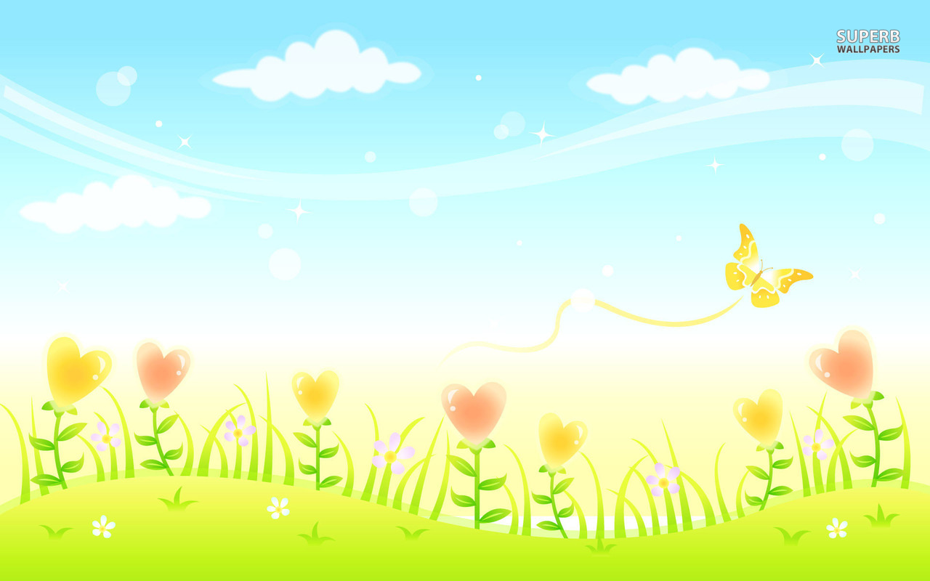
Математическая игра
«Посчитай, сколько?»
Для детей среднего дошкольного
возраста
Составители:
Воспитатели Наумова А.Р., Чернова Е.В.
Учитель – логопед: Волобуева М.В.

Slide 2
Цель: формировать умение детей считать в пределах 10.
Задачи:
Познавательное развитие: продолжать учить считать в пределах 10, соотнося число с элементом множества, самостоятельно обозначать итоговое число, правильно отвечать на вопрос «Сколько?».
Речевое развитие: закрепить умение детей согласовывать числительные с существительными в роде, числе и падеже.
Социально – коммуникативное развитие: развивать у детей навыки коммуникативного общения с помощью компьютера, уметь взаимодействовать с ним.
Правила игры: ребенку предлагается сыграть в математическую игру «Посчитай, сколько?».
- «Сыграв в игру ты потренируешься не только в количественном счете, но и узнаешь много нового и интересного. Внимательно прослушай вопрос, немного подумай, а затем посмотри правильный ответ нажав на мышку».
При подсчете ребенок должен употреблять существительные с числительными (одна голова, две головы, три головы). Ответить на вопрос «Сколько всего?».

Slide 3
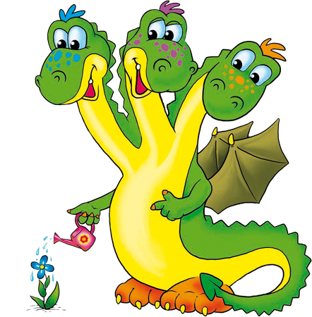
Сколько голов у Змея Горыныча?
3

Slide 4
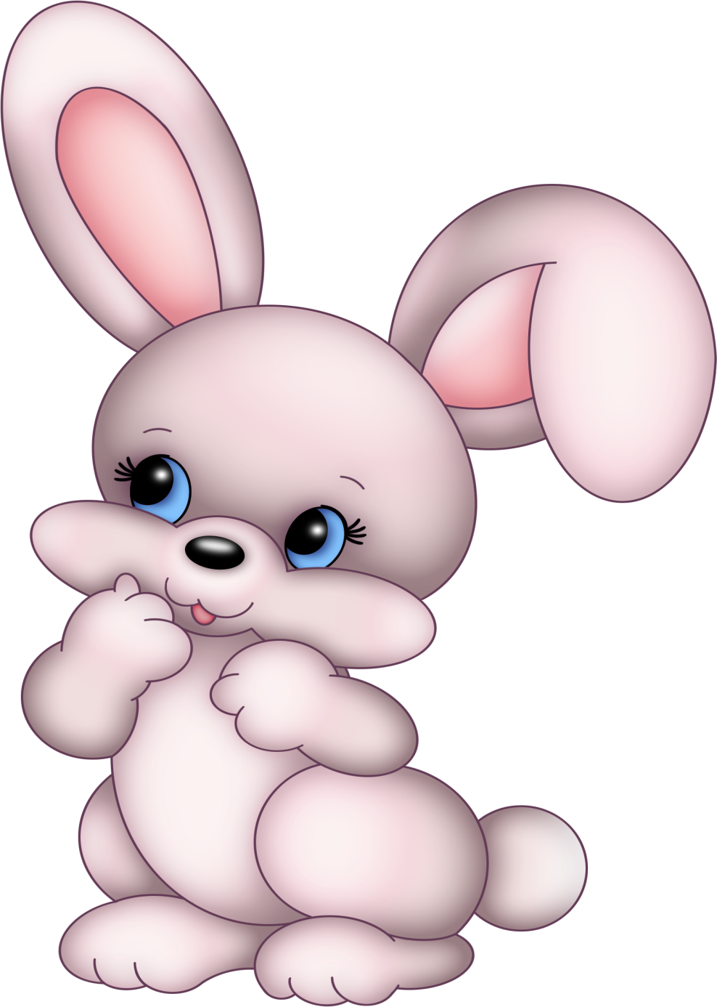
Сколько хвостов у зайчика?
1

Slide 5
Сколько пятнышек у божьей коровки?
6

Slide 6
Сколько цветов выросло в кашпо?
2

Slide 7
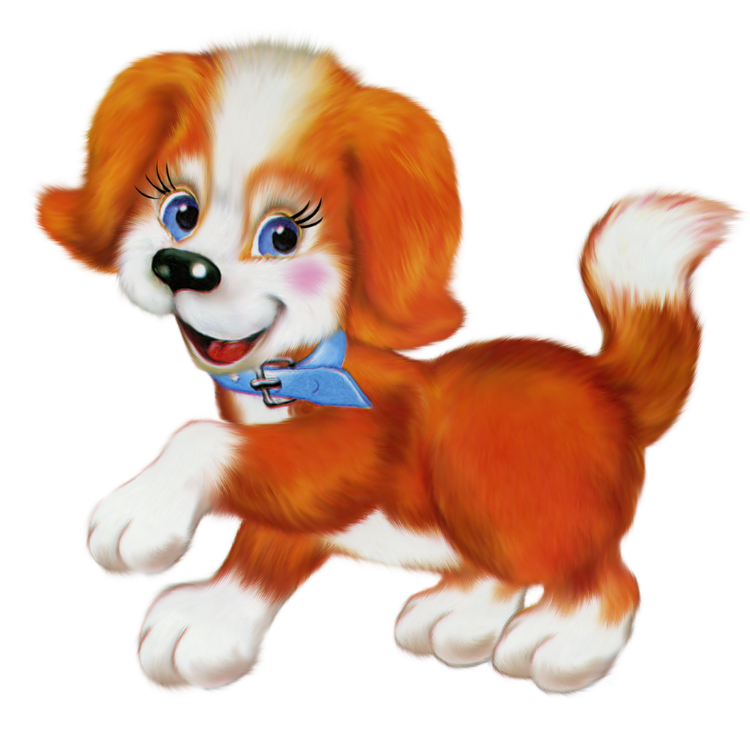
Сколько лап у собаки?
4

Slide 8
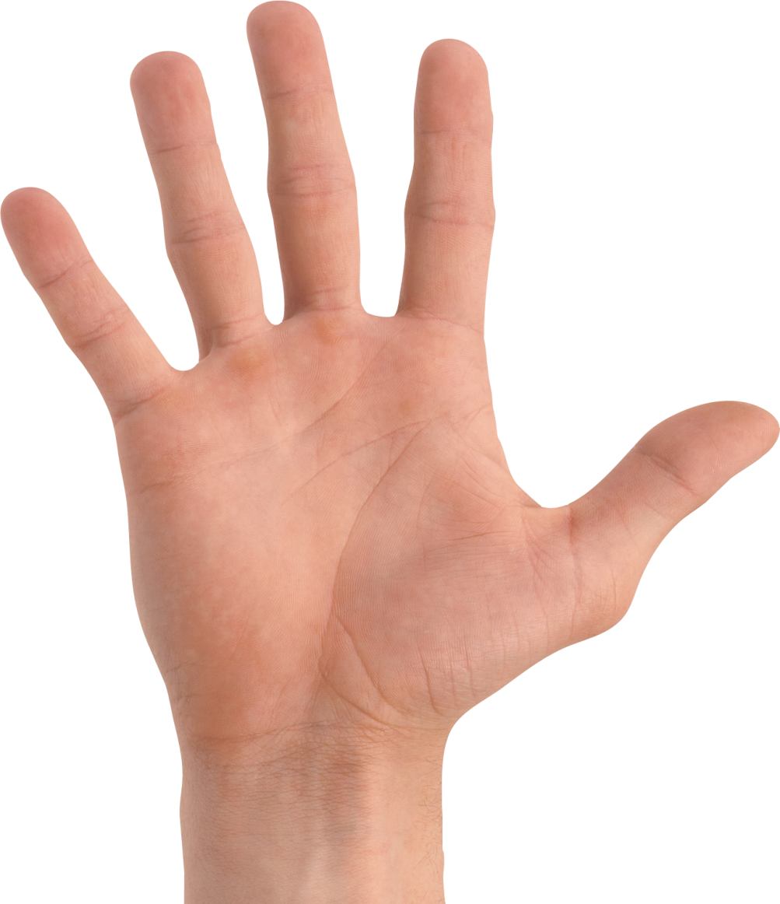
Сколько пальцев на руке?
5

Slide 9
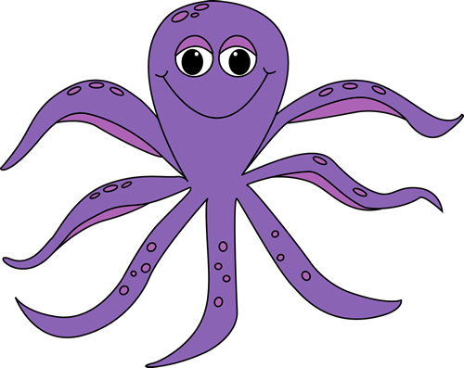
Сколько щупальцев у осьминога?
7

Slide 10
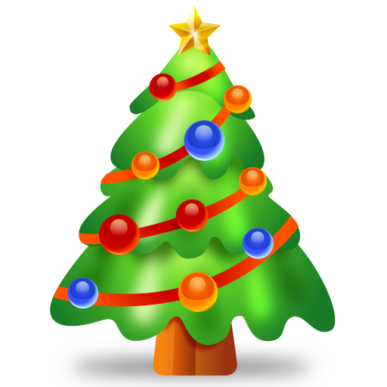
Сколько новогодних игрушек на ёлке?
10

Slide 11
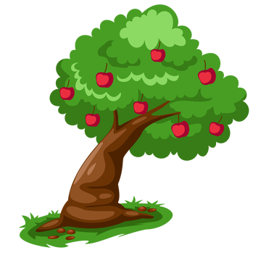
Сколько яблок растет на дереве?
8

Slide 12
Сколько бабочек порхает на лугу?
9

